Slide 1
INFORME DE ACTIVIDADES
UNIDA MUNICIPAL DE TRANSPARENCIA, ACCESO A LA INFORMACIÓN PÚBLICA Y PROTECCIÓN DE DATOS PERSONALES
2016

Slide 2
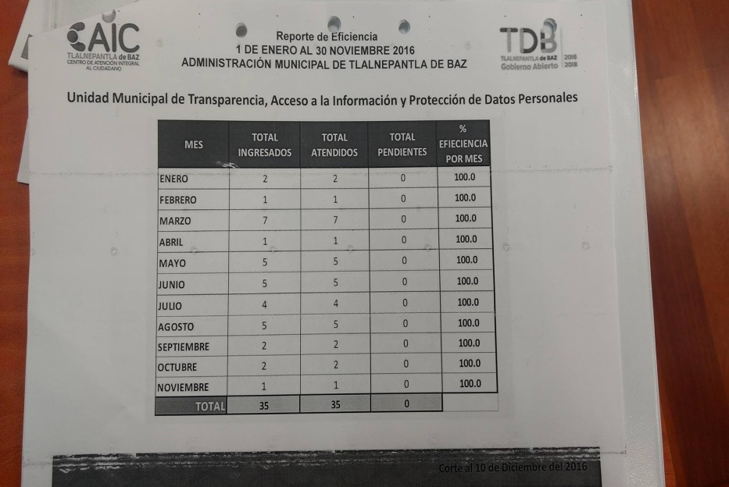
INFORME DE ACTIVIDADES DE LA UNIDAD DE TRANSPARENCIA
1.- Siendo el enlace se ha dado seguimiento en tiempo y forma en las solicitudes de información recibidas por el Sistema de CAIC, dando cumplimiento a lo ordenado, al 100% en lo cual nos respalda los oficios que se nos han enviado por parte del CAIC en donde nos reconocen el cumplimiento y la responsabilidad que la Unidad de Transparencia ha tenido en el tema.
OFICIO ENVIADO POR PARTE DEL CAITC
CUMPLIMIENTO AL 100%
MIGUEL A. SAMANO FORES

Slide 3
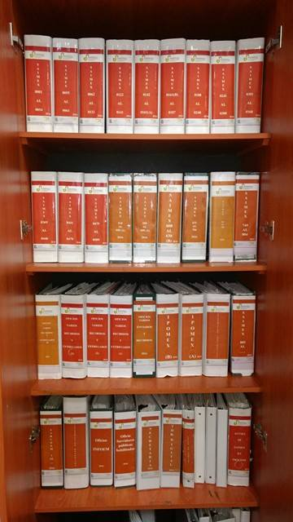
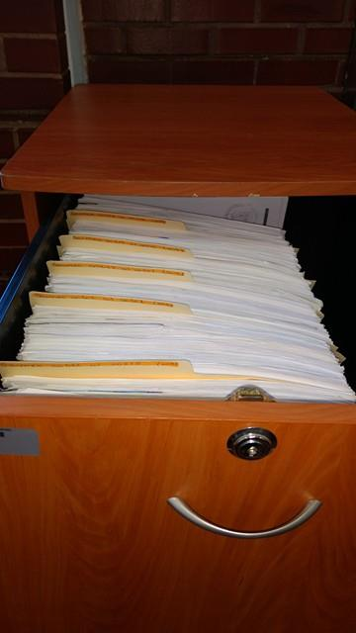
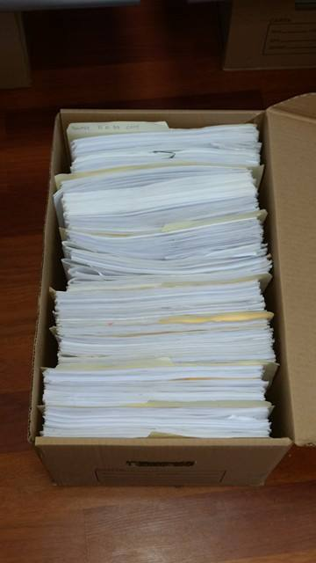
2.- Siendo enlace del Archivo en Tramite se ha dado el seguimiento y el trato correspondiente a la documentación que genera la Unidad de Transparencia, con el objetivo de tener un mayor control y el correcto trato a la documentación que es de suma importancia para la Unidad, protegiendo los Datos Personales de los ciudadanos que ejercen su derecho al solicitar información pública, de igual forma la Unidad de Transparencia, fue auditada por parte de la contraloría en donde observaron el trato a la documentación, y es grato para la misma.
DOCUMENTOS EN PROCESO PARA ARCHIVO DE CONCENTRACION
DOCUMENTOS LISTO PARA ENVIAR AL ARCHIVO DE CONCENTRACIÓN
DOCUMENTOS EN TRAMITE
MIGUEL A. SAMANO FORES

Slide 4
3.- En los requerimiento que nos solicita la Secretaria Técnica, como el Informe Mensual de Actividades, los PBR´S, y los Indicadores del OSFEM, se ha cumplido al 100% con lo solicitado en tiempo y forma, basándonos en el calendario que la misma Secretaria nos envió para su cumplimiento, en el tema de PBR´S también ya fue trabajado y entregado el proyecto para el año 2017, estableciendo nuestras Actividades y Metas programadas en cada trimestre y así obtener el 100% de atención al cumplimiento.
Informe Mensual
de Actividades
PBR´S
Indicadores del
OSFEM
100 %
MIGUEL A. SAMANO FORES

Slide 5
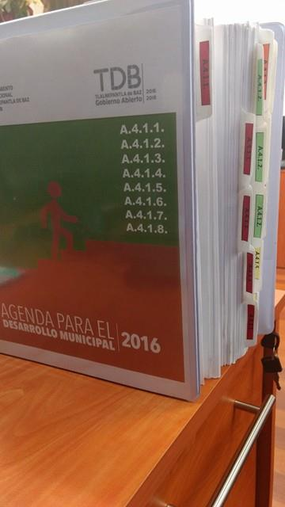
4.- Se estuvo trabajando arduamente en las evidencias para la entrega de la Agenda para el Desarrollo Municipal 2016, en lo cual el trabajo en equipo y el enorme compromiso por parte de la Unidad de Transparencia, se vio reflejado el día jueves 22 de septiembre al ser Verificados por parte de la Facultad de Ciencias Políticas de la Universidad Autónoma del Estado de México, en donde se evaluaron 8 mismos que fueron revisados y de los cuales fueron calificados en verde y así cumpliendo con los requerimientos que fueron solicitados.
MIGUEL A. SAMANO FORES

Slide 6
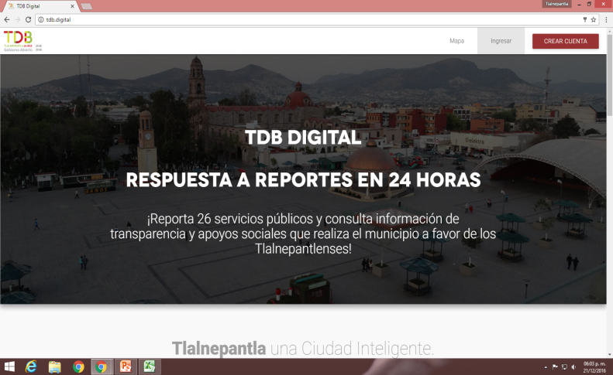
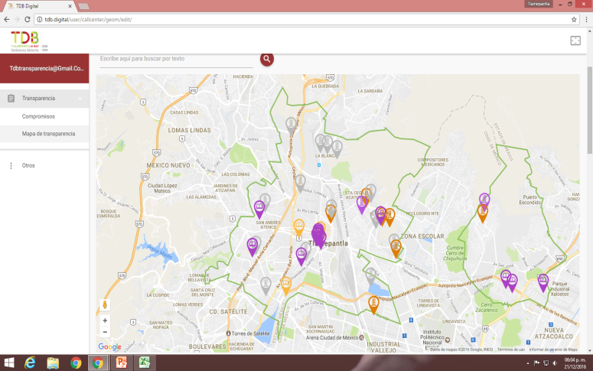
5.- Se trabajo en la plataforma de TDB. DIGITAL, se solicito la información a las diferentes áreas del H. Ayuntamiento de Tlalnepantla de Baz, los Compromisos que la Presidenta ha cumplido, los apoyos sociales y las obras que realizan cada una de estas dependencias, dando como resultado al mes de noviembre del 2016, una actualización del 70% de las áreas que han cumplido con dicho requerimiento.
MIGUEL A. SAMANO FORES

Slide 7
MIGUEL A. SAMANO FORES

Slide 8
DESEMPEÑO DE LAS DEPENDENCIA EN TDB. DIGITAL
DEPENDENCIA | MALO | REGULAR | BUENO
SEC. AYUNATAMIENTO
TESORERIA
DESARROLLO ECONOMICO
DESARROLLO SOCIAL
DESARROLLO URBANO
OBRAS PÚBLICAS
MOVILIDAD
MIGUEL A. SAMANO FORES

Slide 9
DEPENDENCIA | MALO | REGULAR | BUENO
SEG. PÚBLICA
ADMINISTRACIÓN
CULTURA FISICA Y DEPORTE
INSTITUTO DE LA JUVENTUD
CULTURA Y LAS ARTES
INSTITUTO DE LAS MUJERES
INSTITUTO DE LA EDUCACIÓN
MIGUEL A. SAMANO FORES

Slide 10
DEPENDENCIA | MALO | REGULAR | BUENO
INSTITUTO DE SALUD
PROTECCIÓN CIVIL
JUSTICIA MUNICIPAL
DERECHOS HUMANOS
DIF
SERVICIOS URBANOS
MEDIO AMBIENTE
MIGUEL A. SAMANO FORES

Slide 11
DESEMPEÑO DE LAS DEPENDENCIA EN IPOMEX
DEPENDENCIA | MALO | REGULAR | BUENO
TESORERIA
DESARROLLO URBANO
SEC. DEL AYUNTAMIENTO
CONTRALORIA
DESARROLLO ECONOMICO
OBRAS PÚBLICAS
CULTURA FISICA Y DEPORTE
MIGUEL A. SAMANO FORES

